Slide 1
Funciones MAC basadas en AES
Luis Alejandro Pérez Sarmiento

Slide 2
¿Cuáles son los servicios básicos de la seguridad?

Slide 3
¿Cuáles son los servicios básicos de la seguridad?
Integridad
Confidencialidad
Autenticidad

Slide 4
Integridad
Integridad: Se refiere a que los elementos mensajes, datos, documentos, y otras formas de contenido no han sido modificados en tránsito o en reposo.

Slide 5
Confidencialidad
Confidencialidad: Es la capacidad de un mensaje para mantener oculto su contenido de tal forma que si una tercera persona ve el mensaje no pueda interpretar su contenido.

Slide 6
Autenticidad
Autenticidad: Es la capacidad de un mensaje para mantener oculto su contenido de tal forma que si una tercera persona ve el mensaje no pueda interpretar su contenido

Slide 7
Cifradores por bloques
Es una unidad de cifrado de clave simetrica que opera en grupos de bits de longitud fija, llamados bloques, aplicándoles una transformación invariante. (En efecto es la definicion de wikipedia)
Un cifrador por bloques es un algoritmo determinista de cifrado de llave secreta, recibe como entrada un bloque de datos y una llave, entrega como salida un bloque cifrado

Slide 8
Advanced Encryption Standart (AES)
AES es un cifrador por bloques compuesto de una serie de permutaciones y substituciones, las entradas y salidas de este algoritmo constan de bloques de 128 bits. La llave usada en el algoritmo AES es 128, 192 o 256 bits de longitud, cualquier otro tamaño no es permitido en este estándar.

Slide 9
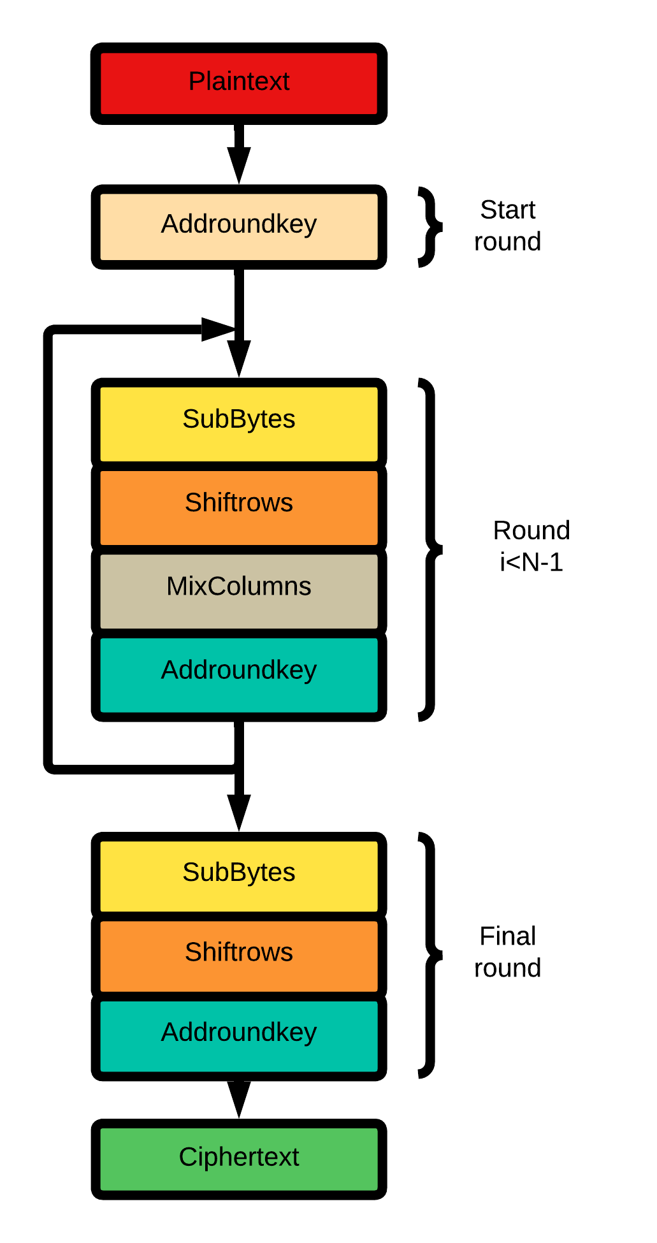
AES

Slide 10
Propiedades de AES
Local Imperfect Xor Universa (LIXU): Usando 1 o dos rondas de AES con llaves de 1 o 0 se puede obtener una función.
Almost Xor Universal: Al usar 4 rondas de AES se puede obtener una función AXU, la probabilidad de colisión depende si se usan o no llaves.
Pseudo Random Funtion (PRF): Al usar 7 o mas rondas de AES se considera una PRF siempre y cuando se usen llaves distintas.
Pseudo Random Permutation (PRP): Al usar 10 o mas rondas se obtiene una PRP. Es similar a una PRF, pero con la propiedad adicional de ser biyectiva.

Slide 11
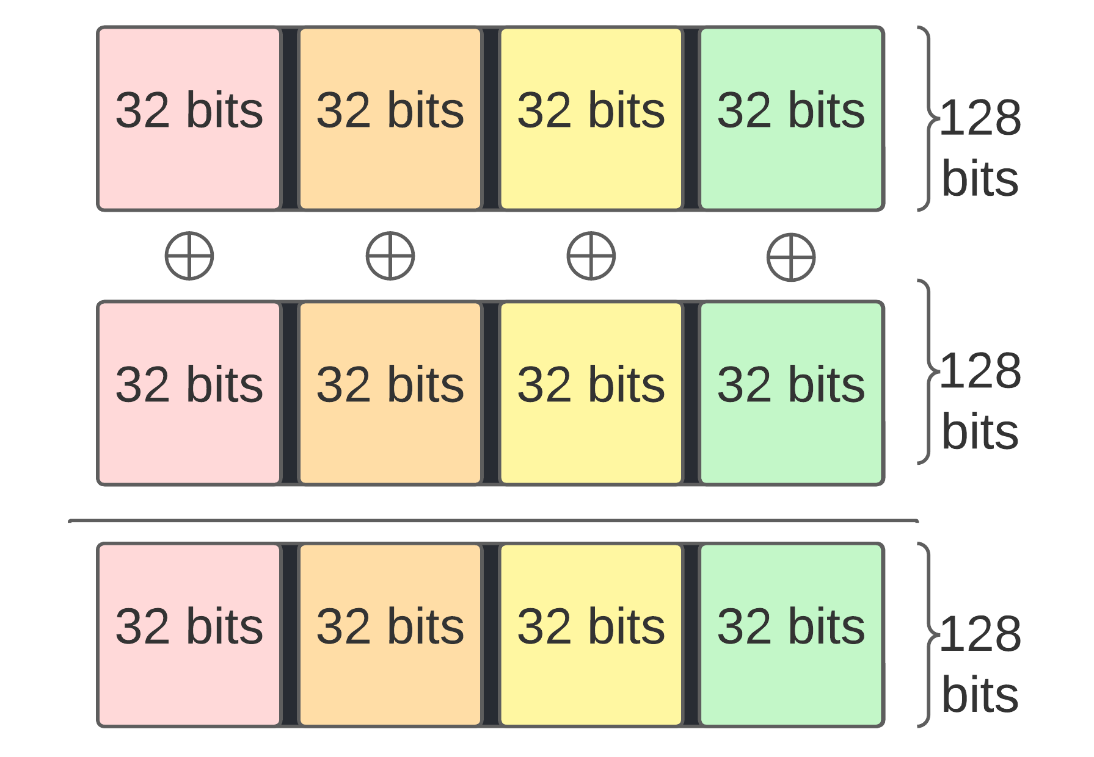
AES vectorizado
Son instrucciones vectoriales especificas de los procesadores
Permiten ejecutar AES de forma vectorizada
Existen dos conjuntos: ARMv8 y AVX.

Slide 12
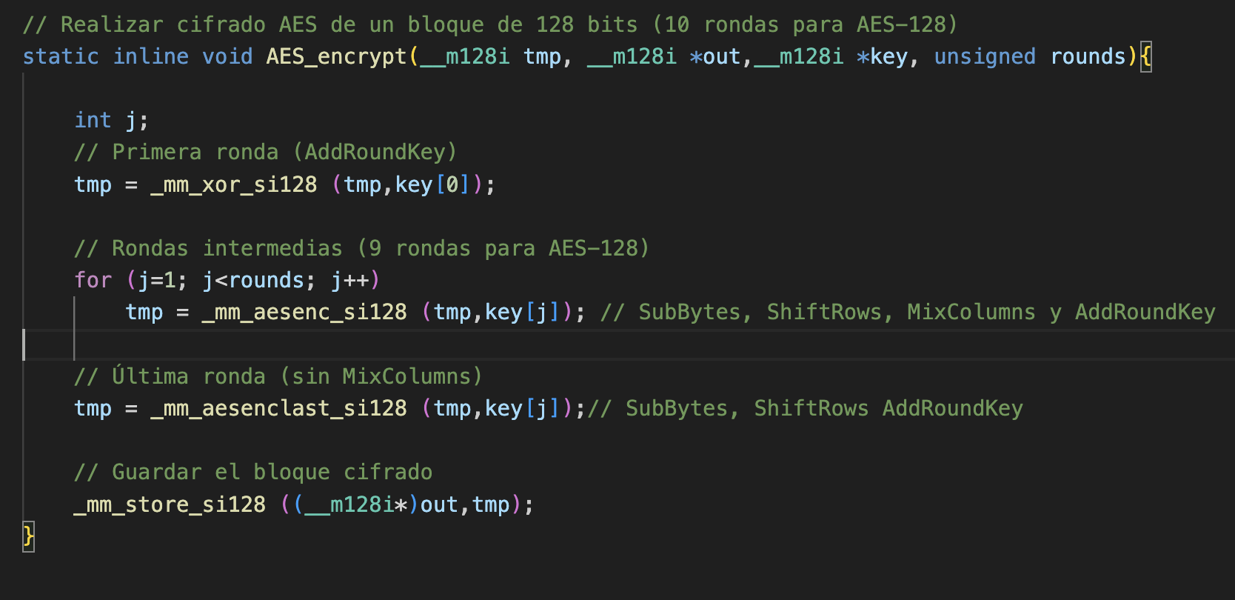
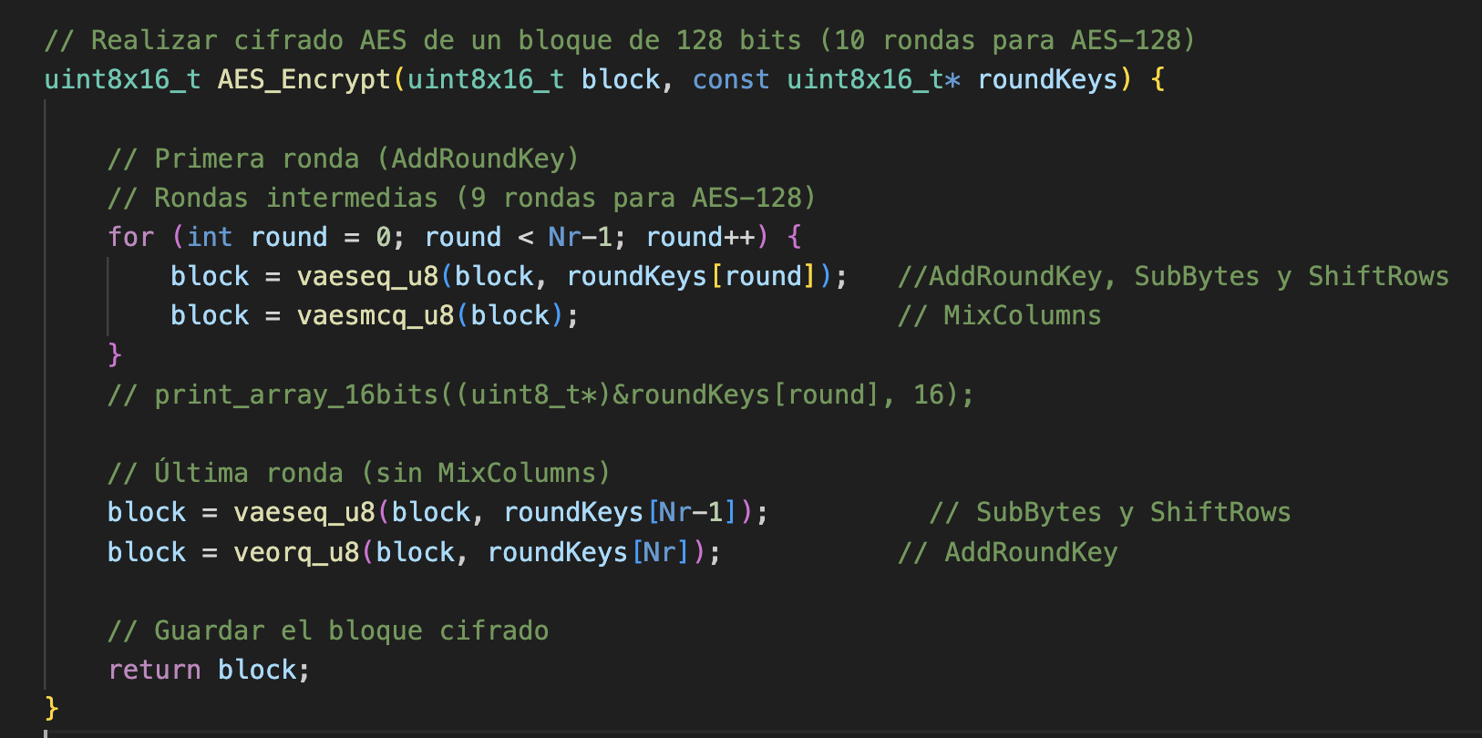
AES en software
ARM
AVX

Slide 13
ARM

Slide 14
AVX

Slide 15
¿Qué servicio de seguridad provee AES?
Integridad
Confidencialidad
Autenticidad

Slide 16
¿Qué servicio de seguridad provee AES?
Integridad
Confidencialidad
Autenticidad

Slide 17
¿Qué servicio de seguridad provee AES?
Integridad
Confidencialidad
Autenticidad

Slide 18
¿Cómo obtenemos integridad y autenticidad?

Slide 19

Código de autenticación de mensaje
Se denota como $MAC\left(∙\right).$ Un algoritmo MAC genera una etiqueta de autenticación como $T=MAC\left(∙\right).$ la cual se añade al mensaje como $M||T$.

Slide 20

¿Qué es una MAC?
Un Código de Autenticación de Mensajes (MAC) es una función que toma como entrada un mensaje $m$ y una clave secreta $k$, y genera un código de autenticación (o tag) $T$, de manera que:
$$T={MAC}_{k}(m)$$
Algunas MAC están basadas en funciones hash.

Slide 21

¿Qué es una MAC?
El objetivo de un MAC es garantizar la autenticidad y la integridad del mensaje, es decir:
Autenticidad: Solo alguien que conoce la clave $k$ puede generar $t$.
Integridad: Si el mensaje es alterado, el MAC también cambia, y un receptor legítimo podrá detectar la modificación

Slide 22
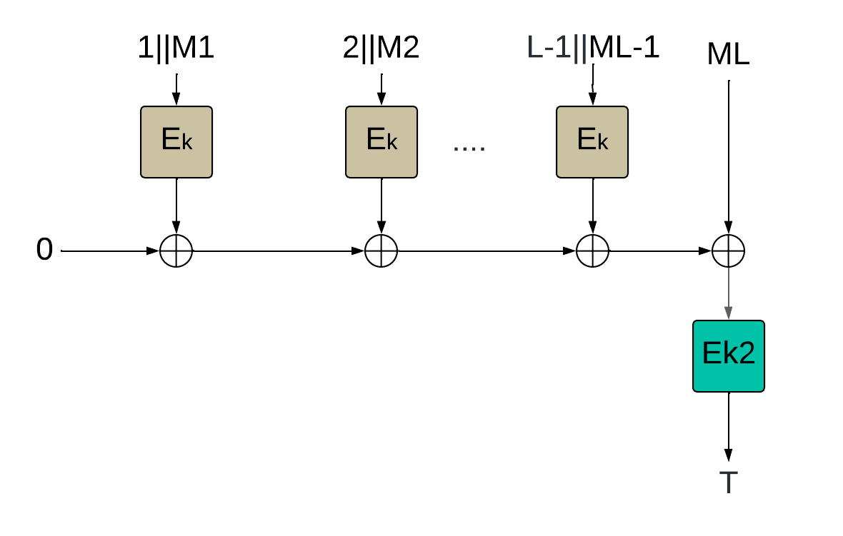
LightMAC

Slide 23
LightMAC
Usa una función PRP o superior, es decir un cifrador por bloques
Requiere dividir el mensaje en partes iguales
Usa un contador
Sigue la construcción Hash-then-PRP

Slide 24
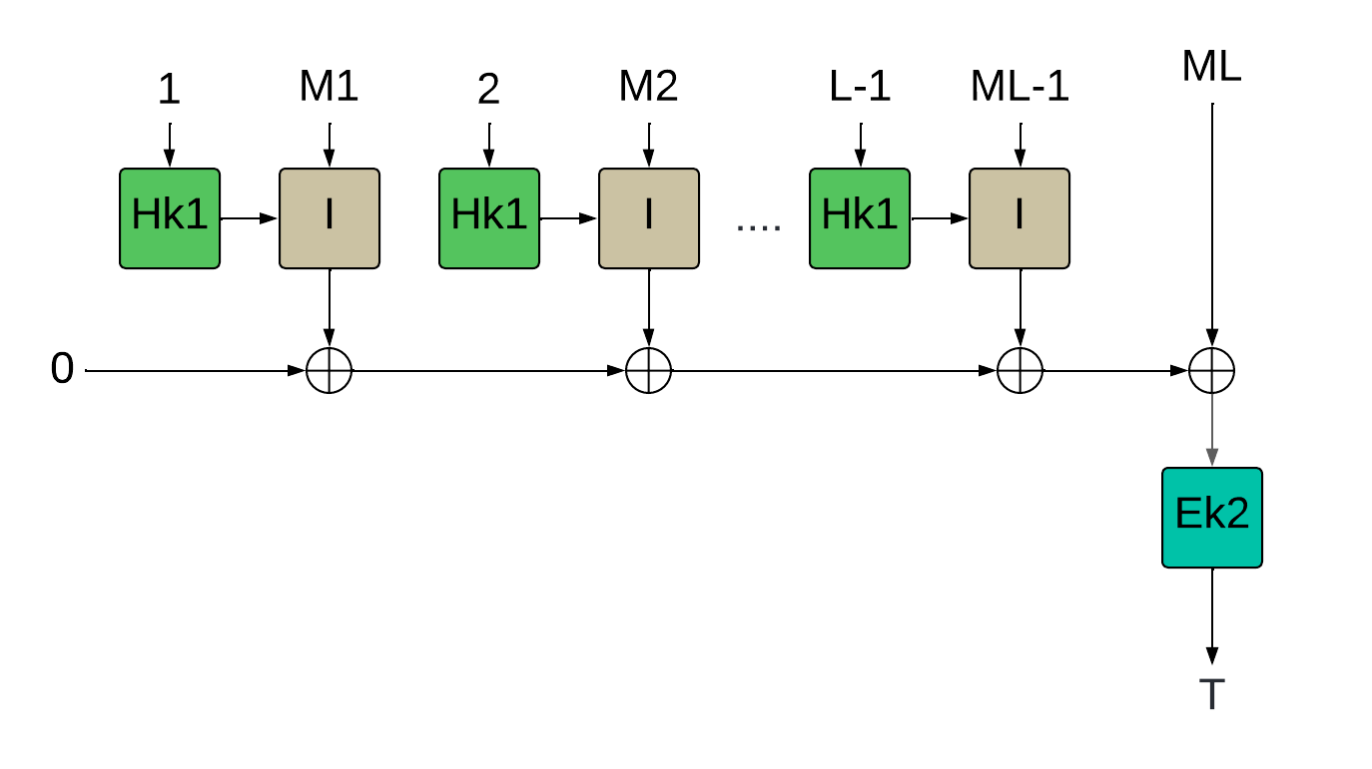
EliMAC

Slide 25
EliMAC
Usa una función H, donde H es una PRF o superior.
Usa una función I donde es una función AXU o superior.
Requiere dividir el mensaje en partes iguales.
Usa un contador.
Sigue la construcción Hash-then-PRP

Slide 26
Propiedades de AES
Local Imperfect Xor Universa (LIXU): Usando 1 o dos rondas de AES con llaves de 1 o 0 se puede obtener una función.
Almost Xor Universal: Al usar 4 rondas de AES se puede obtener una función AXU, la probabilidad de colisión depende si se usan o no llaves.
Pseudo Random Funtion (PRF): Al usar 7 o mas rondas de AES se considera una PRF siempre y cuando se usen llaves distintas.
Pseudo Random Permutation (PRP): Al usar 10 o mas rondas se obtiene una PRP. Es similar a una PRF, pero con la propiedad adicional de ser biyectiva.

Slide 27
¿Cuál es mejor?
EliMAC
LightMAC

Slide 28

Programar EliHASH
https://github.com/AlexPs06/Funciones-hash-vectorizadas.git

